Slide 1
Языки программирования Лекция 2 Денисенко Владимир Владимирович

Slide 2
Разработка ПО
Веб-разработка;
Разработка мобильных приложений;
Разработка компьютерных игр;
Разработка приложений для десктопов.

Slide 3
Веб-разработка
Frontend касается части веб-интерфейса, с которой пользователь взаимодействует - часть, с которой знакомы все, кто пользуется Интернетом.
Backend охватывает все те вещи, которые работают в фоновом режиме, чтобы создавать веб-сайты или веб-приложения, например базы данных и скрипты.
Есть Fullstack разработчики, которые могут сделать все вышеперечисленное.

Slide 4
Веб-разработка
Fullstack
Ruby и Ruby on Rails
SQL,….
Backend
Frontend
Java
Python
PHP
(C,C++,…)
JavaScript (TypeScript)
CSS (SASS)
HTML
Go,….

Slide 5
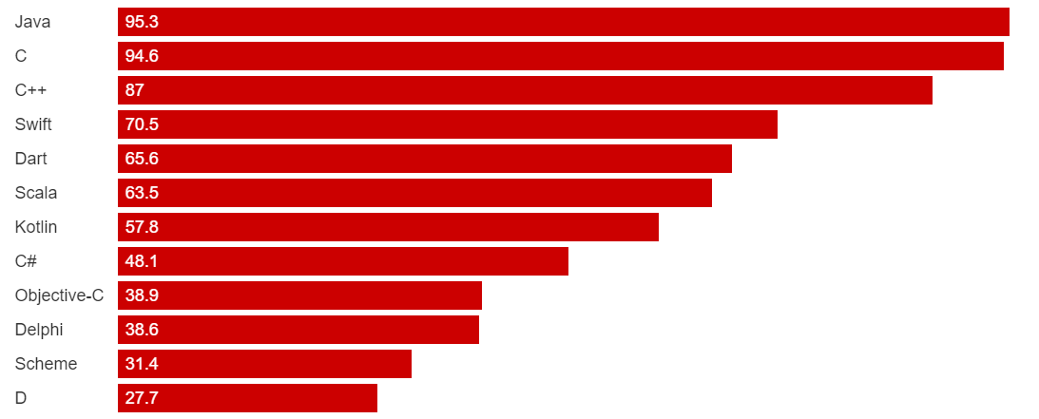
Мобильная разработка

Slide 6
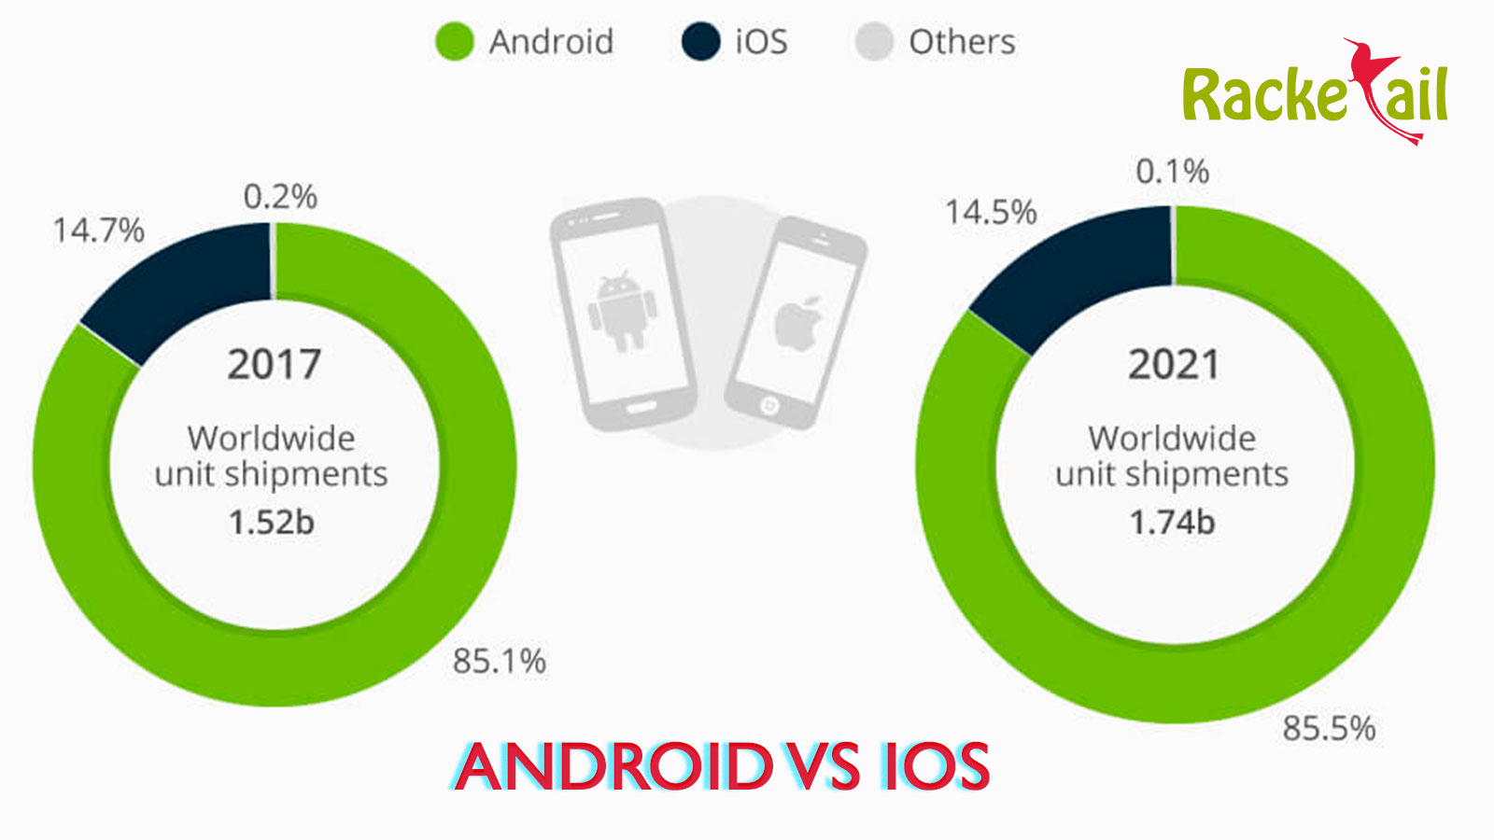
Android vs IOS

Slide 7

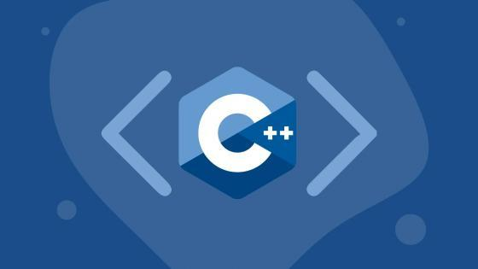



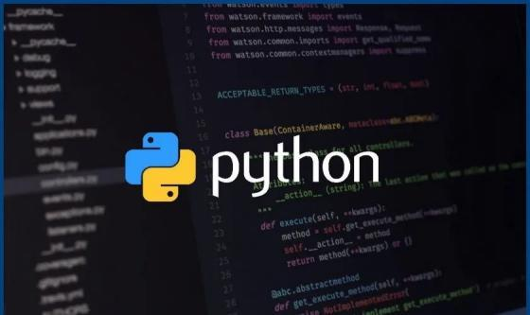



Разработка ИГР

Slide 8
Разработка приложений для десктопов
С++
JAVA
C#
Python
JavaScript
……….

Slide 9
Дополнительно:
Data Science разработка
Embed разработчик
Automation QA программист
DevOps программист
Программист 1с
….

